Slide 1


Администрация города Белгорода
УПРАВЛЕНИЕ КООРДИНАЦИИ СТРОИТЕЛЬСТВА
Наименование проекта: «Улица читающих людей»
Инициатор проекта: Коллектив специалистов модельной библиотеки филиала № 7 и актив клуба «Золотой возраст»
Ф.И.О. инициаторов:
Легинькая Галина Викторовна
Едаменко Людмила Юрьевна
Петрова Елена Владимировна
Презентацию подготовила:
Рощупкина Анна Александровна – руководитель управления координации строительства
г. Белгород, 2022 год
Notes:
Титульный слайд
1

Slide 2
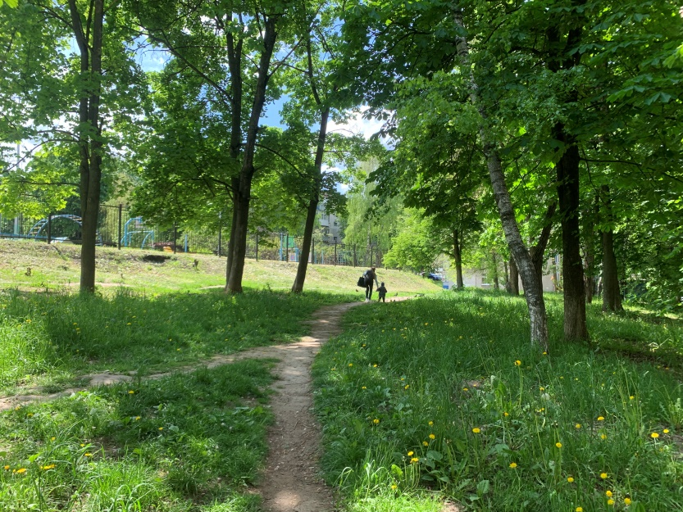
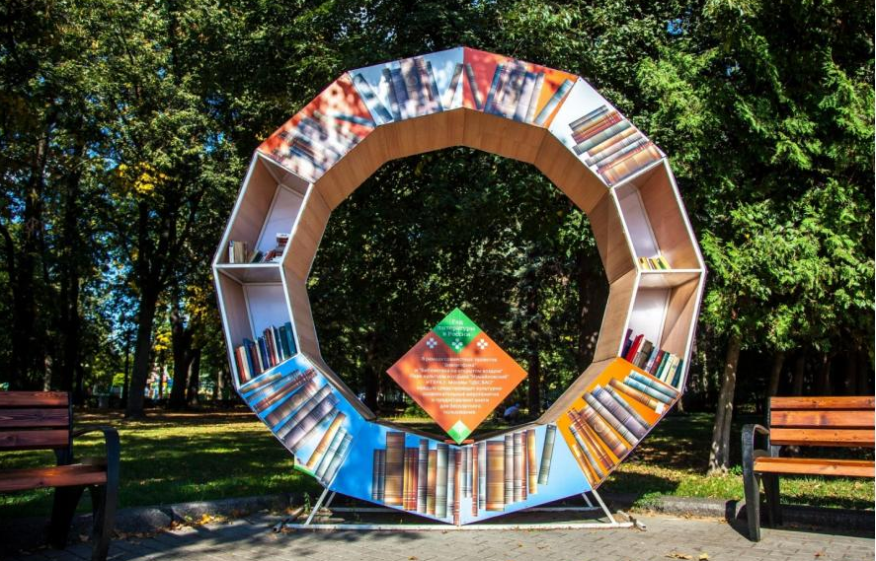
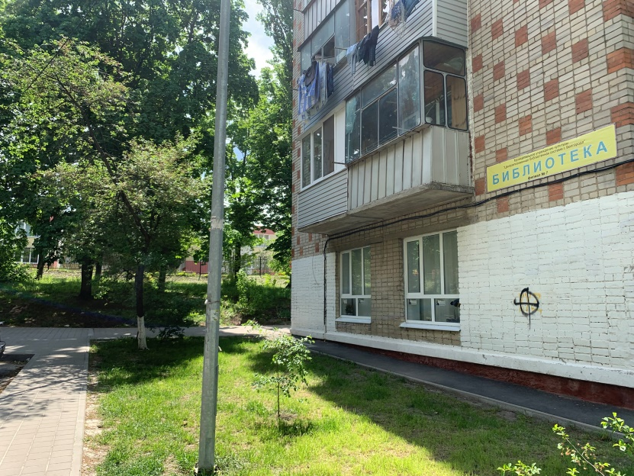
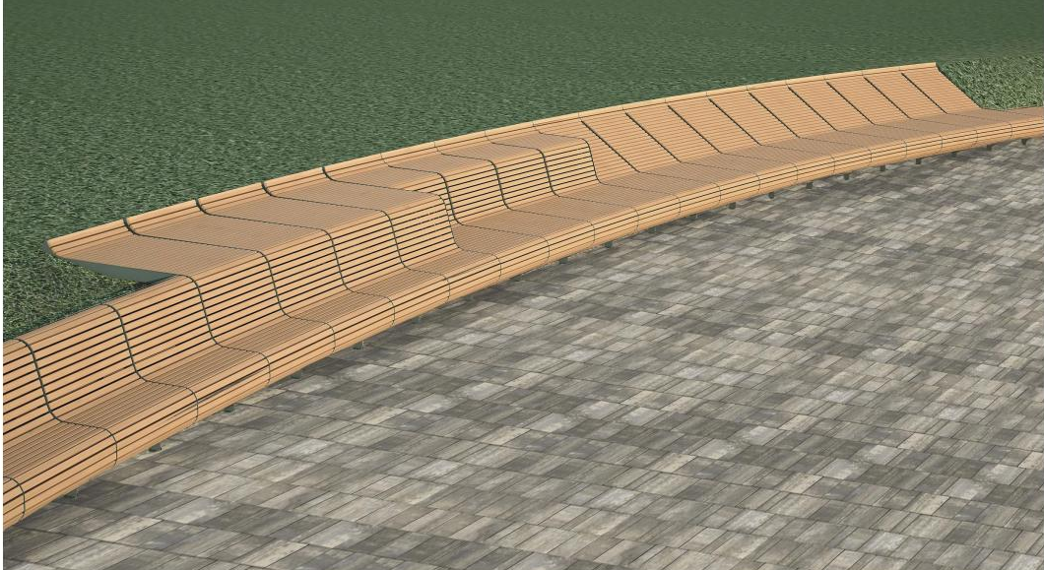

ОБЪЕКТ БЛАГОУСТРОЦЙСТВА ТЕРРИТОРИИ ДЛЯ ПРОВЕДЕНИЯ КУЛЬТУРНО-ДОСУГОВЫХ МЕРОПРИЯТИЙ ДЛЯ ДЕТЕЙ И МОЛОДЁЖИ, ПРОВЕДЕНИЕ ПОЗНАВАТЕЛЬНО-ИГРОВЫХ ПРОГРАММ
1*
КАК БЫЛО
КАК БУДЕТ
2*
1* - Буккросинг
2* - Амфитеатр

Slide 3


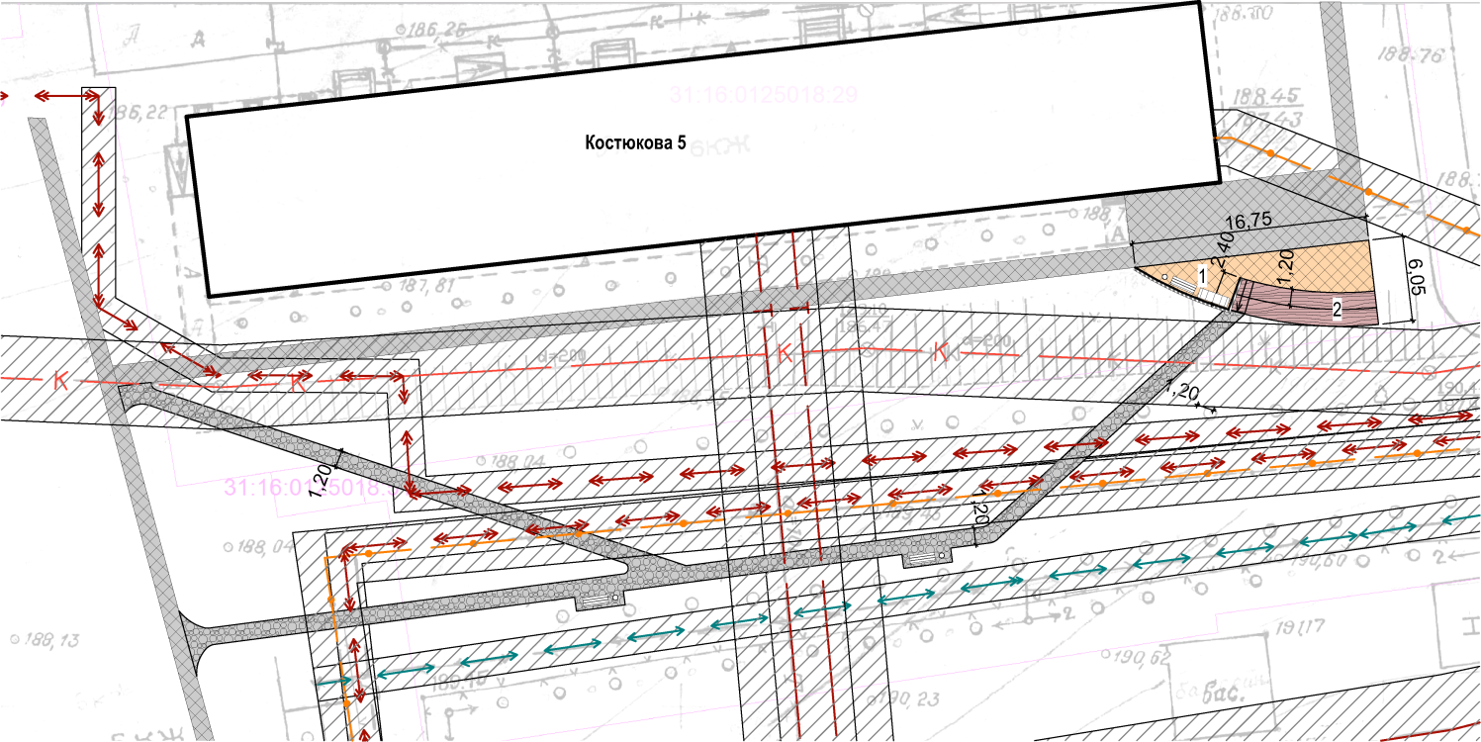
СХЕМА БЛАГОУСТРОЙСТВА ТЕРРИТОРИИ

Slide 4
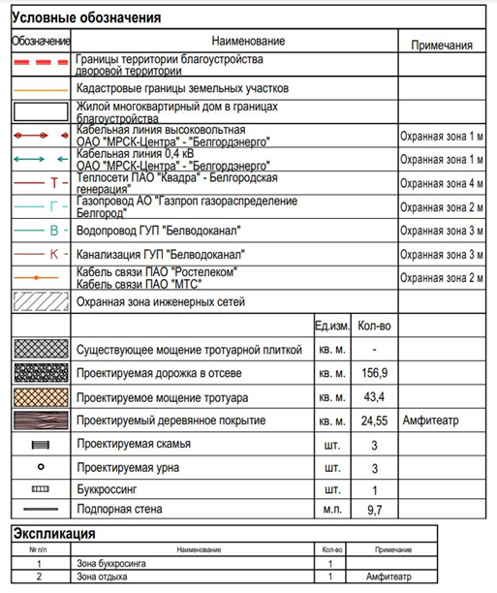



Slide 5


Направление инициативного объекта:
Поддержка социально уязвимых групп населения.
Описание проблемы, решение которой имеет приоритетное значение для жителей муниципального образования:
Благоустройство прилегающей территории для проведения массовых мероприятий для жителей микрорайона, организации книжных выставок, проведения акций по продвижению книги, чтения и привлечение граждан различного возраста в библиотеку.
Обоснование предложений по решению указанной проблемы:
Реализация данного проекта позволит увеличить число пользователей библиотеки, приобщить горожан к чтению. Благодаря чтению расширяется кругозор, обогащается словарный запас, развивается мышление, ведь чтение – это одна из основных форм социального общения.
Описание ожидаемого результата реализации инициативного проекта:
Проведение культурно-массовых мероприятий для всех возрастов жителей микрорайона, еженедельная акция «Улица читающих людей» будет проводиться весь летний период, что позволит привлечь горожан к чтению и библиотеке.

Slide 6
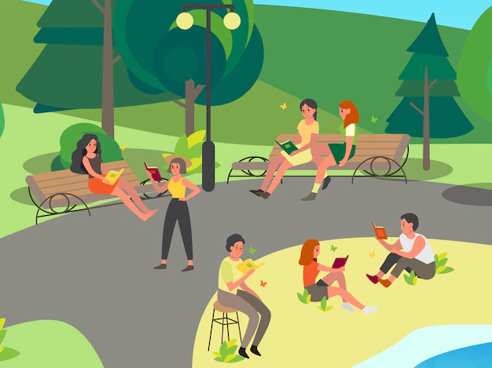
СПАСИБО ЗА ВНИМАНИЕ!

